Slide 1
LP38 – Aspect corpusculaire du rayonnement. Notion de photon
Agrégation externe de Physique-chimie, option Physique
Jules FILLETTE

Slide 2
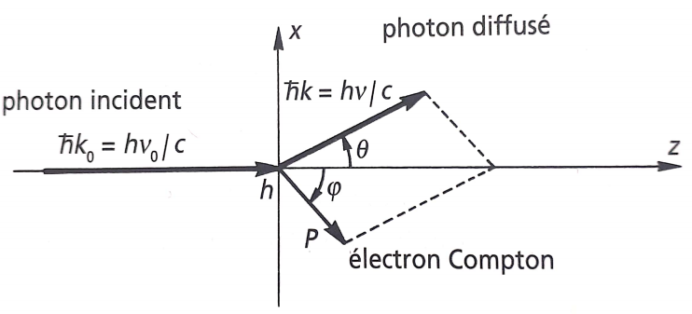
II. Caractéristiques du photon 2. Quantité de mouvement
Aslangul, Volume 1, Mécanique Quantique, Fondements et premières applications

Slide 3
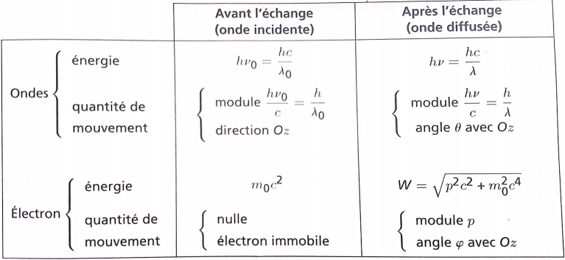
II. Caractéristiques du photon 2. Quantité de mouvement
Aslangul, Volume 1, Mécanique Quantique, Fondements et premières applications

Slide 4
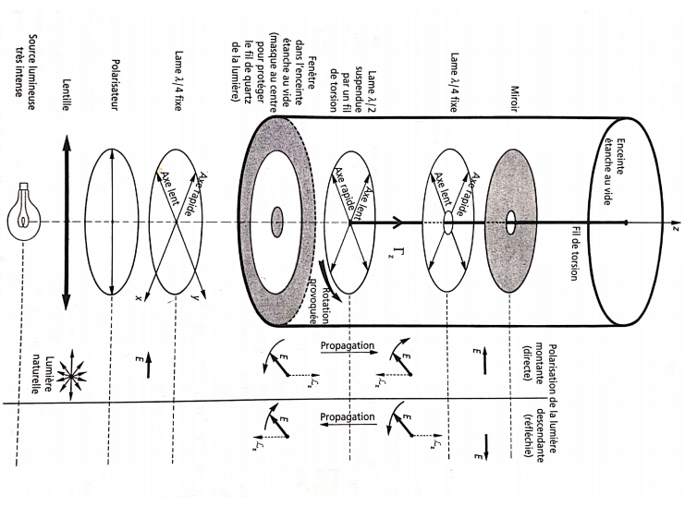
II. Caractéristiques du photon 3. Moment cinétique et spin
Aslangul, Volume 1, Mécanique Quantique, Fondements et premières applications

Slide 5
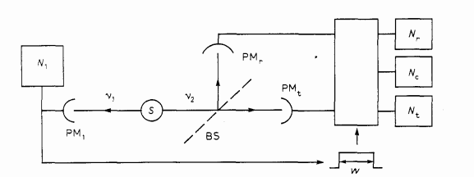
III. L’expérience de Grangier et all.
Dispositif expérimental, Evidence for a photon anticorrelation effect, Grangier et all. (1986)

Slide 6
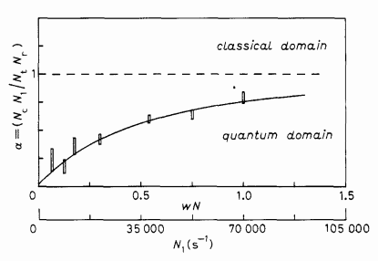
III. L’expérience de Grangier et all.
Paramètre d’anticorrélation en fonction du nombre de photon incident, Grangier et all. (1986)

Slide 7
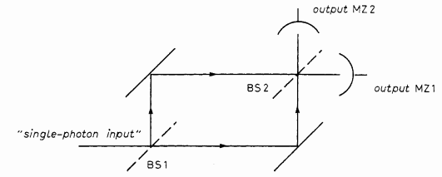
III. L’expérience de Grangier et all.
Interféromètre de Mach-Zender, Grangier et all. (1986)

Slide 8
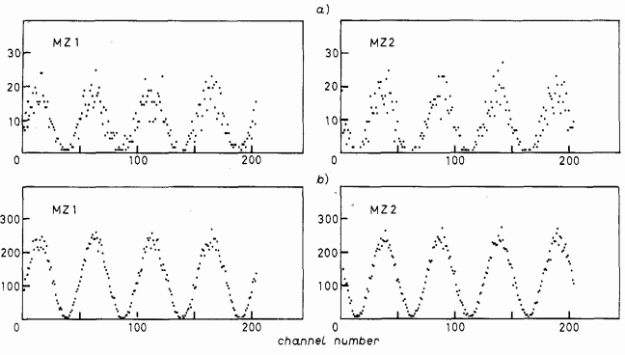
III. L’expérience de Grangier et all.
Nombre de photon reçus en fonction de la différence de longueur, Grangier et all. (1986)

